Slide 1
DOKUMENTATION AUS SICHT
EINES PATIENTENANWALTS
34. Kölner Symposium: Der „Dokumentationsfehler“ – Haftungsfalle oder stumpfes Schwert?
Axel Näther, Fachanwalt für Medizinrecht

Slide 2


DOKUMENTATION FÜR
BEIDE SEITEN RELEVANT
Dokumentation widersprüchlich, lückenhaft oder nahezu nicht vorhanden
Problem für
Passiv-Seite
Dokumentation
schlüssig,
vollständig,
detaillierte Einträge zu vom Kläger gerügten Behandlungsabschnitten
Problem für
Aktiv-Seite

Slide 3

ZWECK DER DOKUMENTATION
Dem Patienten gegenüber Rechenschaft über seine Behandlung ablegen
Information von Mit-/ Nachbehandlern
Sicherstellen der Nachvollziehbarkeit der Behandlung
Vermeiden von Gesundheitsschäden für den Patienten
(Abwehr von Schadensersatzansprüchen)

Slide 4
RELEVANTE INHALTE DOKUMENTATION
Zwingend notwendig sind wesentliche Informationen und Ergebnisse zu einer Behandlung
anamnestische Angaben
Diagnosen
Art der vorgenommenen Untersuchungen
Untersuchungsergebnisse
erhobene Befunde (auch Bildbefunde)
durchgeführte Therapien und Eingriffe, deren Ergebnisse / Wirkungen
Einwilligungen und Aufklärungen
evtl. vorhandene Arztbriefe von Vor-/ Mitbehandlern
§630h Abs. 3 BGB: Bei pflichtwidriger Nichterfassung eines dokumentationspflichtigen Umstandes wird vermutet, dass der Behandler diese Maßnahme auch nicht getroffen hat.

Slide 5
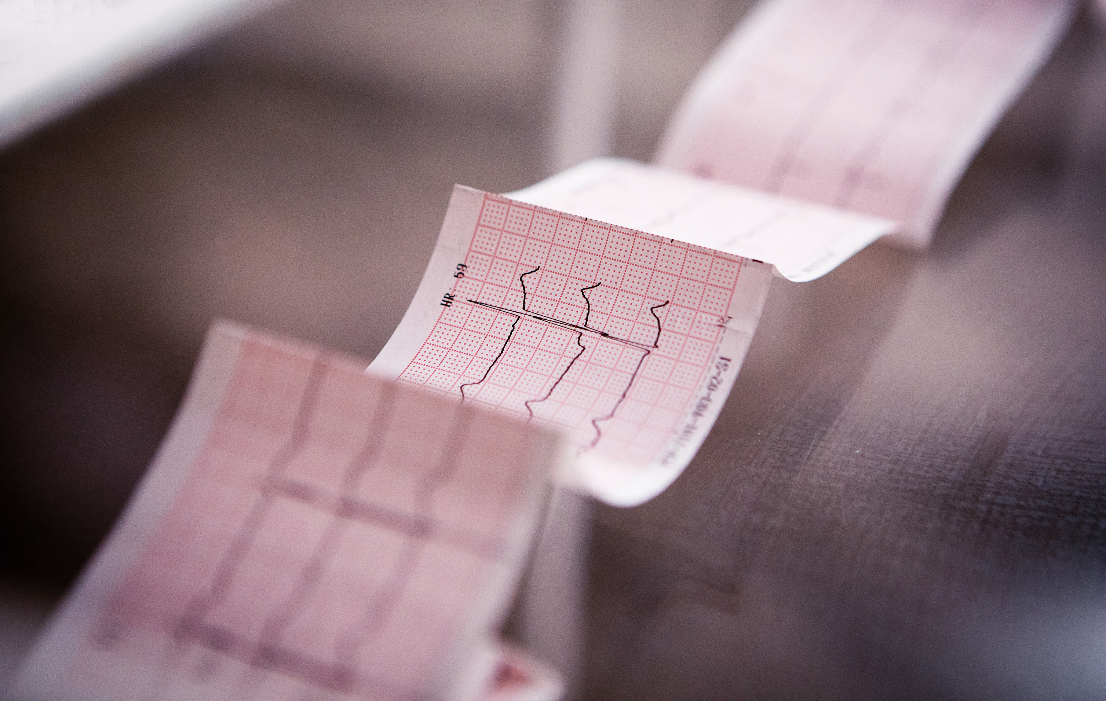



DIE PRAXIS – UMGANG MIT DER DOKUMENTATION
Beispiel 1: Nachgereichtes Gedächtnisprotokoll
Beispiel 2: Plötzlicher Kindstod (fast)
Beispiel 3: Keiner weiß wie es war

Slide 6
BEISPIEL 1: NACHGEREICHTES GEDÄCHTSNISPROTOKOLL
Geburt im Februar 2015, vaginal, Geburtsklinik ohne eigene pädiatrische Abteilung, Dokumentation durch Hebamme
20.32 Uhr: Geburt eines reifen weiblichen Neugeborenen aus I. v. HHL, das Kind schreit durch, rosig, wird dann sofort nach dem Abnabeln zur Mutter gelegt.
20.34 Uhr: Kind ist grau, wird stimuliert und angepustet, es schnappt einmal kurz nach Luft, fällt dann in sich zusammen, macht nichts, schnauft auch nicht. Kind sofort auf die Reanimationseinheit gelegt und abgesaugt. Dr. S. dazu gerufen, die sofort kam und das Kind abhörte. Sauerstoff(sättigung) beginnend bei 27%, steigt langsam bis 60 % an.
20.36 Uhr: Anästhesie über Notfallnummer gerufen. Diese sind kurz darauf anwesend und versorgen das Kind weiter unter Hilfe von Dr. S.
20.38 Uhr: Ich versorge derweil die Mutter.
20.50 Uhr: (Mutter) bekommt das Kind mit Sauerstoffvorlage und an Pulsoxy auf den Bauch gelegt. Kind fühlt sich kühl an, ist zurzeit aber (mäßig) stabil, Sauerstoff bei 70 bis 77% und Herztöne bei etwa 126 spm.
Ca. 21.10 Uhr: Bei Eintreffen des Kinderarztes übernimmt dieser die Versorgung des Kindes. (Die Mutter) wird derweil gelagert und (…) in üblicher Weise versorgt (d.h. genäht).
Berichte des hinzugerufenen Kinderarztes (aus anderer Klinik):
21.20 Uhr: Ankunft Neo-Team ca. 50 Minuten postpartal, Kind aufgedeckt, kalt, Sauerstoffsättigung 70%, auf Reanimationseinheit, hypoton, leises Atemgeräusch, sofort Sauerstoffvorlage, Sauerstoffsättigung steigt auf 91%, Zugang, 30ml NaCl 0,9% Bolus, Transport .
Übernahme von Krankenhaus X bei respiratorischer Anpassungsstörung nach Spontangeburt. Initial rasch rosig, nach ca. 3 Minuten Apnoe und blau geworden. Unter Bebeutelung mit Sauerstoff versorgt bis die Sauerstoffsättigung bei 70% lag, danach Maßnahmen eingestellt und Kind offen auf Versorgungseinheit liegen lassen.
Erheblicher Entwicklungsrückstand Kind in Grob- und Feinmotorik, verzögerte Sprachentwicklung, astatische Krampfanfälle, wird gesamtes Leben auf Unterstützung Dritter angewiesen sein.

Slide 8
BEWEISWERT GEDÄCHTNISPROTOKOLL: BEHAUPTUNG ODER RELEVANTER BEWEIS?
SITUATION
Gedächtnisprotokoll 2019 erst 4 Jahre nach Geburt erstellt
In 2022 - 7 Jahre nach Geburt - vorgelegt
Autorin des Protokolls bereits 2020 verstorben
Protokoll trägt weder Datum noch Namenszug oder Unterschrift!
Bewertung Sachverständiger: „Das Gedächtnisprotokoll (mit mir unbekanntem Autor) schließt eine gewisse Lücke.“
PROBLEM PROTOKOLL
für Sachverständigen Bestandteil der Behandlungs-dokumentation
für den Kläger Parteivortrag der Beklagten
Gericht enthält sich (bislang)

Slide 9
BEISPIEL 2: PLÖTZLICHER KINDSTOD (FAST)
Geburt im März 2014, morgens 6.12 Uhr, erstes Kind. In Endphase Geburt (Austreibungsperiode) suspekte und pathologische kindliche Herzfrequenzmuster. Die Geburtshelfer schwanken mehrfach zwischen Fortsetzung vaginalen Geburtsregimes und Durchführung Kaiserschnitt. Geburt vaginal-operativ (Forceps/Zange). pH-Wert: 7,115 - BE -13
U1 durchgeführt, danach Versorgung erheblicher Geburtsverletzungen Mutter (ab 6.30 Uhr, ca. 20 Minuten), keine weitere Kontrolle des Kindes. 7.00 Uhr werden Kind und Mutter (in Begleitung des Vaters) aus Kreißsaal in benachbarten Raum im Kreißsaalbereich gebracht. Der Mutter wird demonstriert, wie das Kind an die Brust anzulegen ist. Das Kind zieht einmal, dann nicht mehr.
7.00 Uhr „Frau kuschelt mit Kind in Seitenlage links. Frau Dr. S. (…) zeigt das Anlegen. Praktikantin Alexandra ist ebenfalls anwesend, Kind trinkt an der Brust.“
7.38 Uhr „Frau ruft, das Kind wäre so still - ob das normal sei. Ich komme sofort aus dem Stationszimmer und schlage die Decke zurück - Kind leblos und blass. Lege Jungen sofort auf die Rea-Einheit, die noch vorgewärmt und angeschaltet ist. Dr. S. beginnt umgehend mit einer Mund zu Mund Beatmung, ich mache Herzdruckmassage. Frau R. kommt gerade zur Dienstablösung. Ich rufe ihr zu, sie solle die Anästhesie zur Reanimation im Kreißsaal sofort verständigen.“
Reanimation, notfallmäßige Versorgung, Transport auf Kinder-Intensivstation.
Die Blutgasanalyse zeigt um 8.18 Uhr, also 40 Minuten nach dem Auffinden des Kindes und 40 Minuten nach Beginn der Reanimation, einen pH-Wert von 6,86 und einen BE-Wert von -23. Weitere 32 Minuten später, um 8.50 Uhr, wird ein pH-Wert von 7,03 gemessen.
Der Junge ist körperlich und geistig schwer geschädigt.

Slide 11
FEHLENDE DOKUMENTATION = AUTOMATISCHE HAFTUNG ?
SITUATION
Keine Dokumentation von Kontrollen beim Kind zwischen 7.00 und 7.38 Uhr
Vortrag Kläger: tatsächlich haben auch keine Kontrollen stattgefunden
Vortrag Beklagte: zahlreiche Kontrollen, leider nicht dokumentiert
Sachverständiger: Kontrollen von Atmung und Tonus alle 15 min. erforderlich, Kontrollbesuche sind dokumentationspflichtig
PROBLEM
Gericht führt umfängliche Beweisaufnahme durch
Parteien werden angehört, darunter die beklagte Ärztin und die beklagte Hebamme
Zeugin (Praktikantin) wird geladen
Trotz Dokumentationspflicht und eklatantem Dokumentationsmangel will Gericht auf Basis Anhörung der Eltern einerseits und der Beklagten andererseits entscheiden (VT Dezember 2023)

Slide 12
BEISPIEL 3: KEINER WEISS WIE ES WAR
Geburt 2013, männliches Kind, Geburtsgewicht 3.780g. Bei der Geburt kommt es zu einer Schulterdystokie,
d. h. eine Schulter des Kindes verhakt sich während des Geburtsvorgangs bzw. (genauer: während des Tiefertretens im Mutterleib) hinter der mütterlichen Symphyse (Schambein). Das passiert, weil die Rotation des Kindes ausbleibt oder nicht vollständig durchgeführt wird. Beim Eintritt in das Becken muss sich das Kind seitlich einstellen ( d.h. das Kind hat das Gesicht nach links oder rechts gerichtet), da der Beckeneingang queroval ist. Auf dem anschließenden Weg durch das Becken muss es sich um 90 Grad drehen, da der Beckenausgang eine längsovale Form hat.
Die ärztlichen und nichtärztlichen Geburtshelfer ergreifen Maßnahmen, um dem Kind zur Geburt zu verhelfen.
„Operation: Lösung der Schulterdystokie, Kopf bereits geboren sowie zweimaliger Ausführung des McRoberts Manövers.
Es erfolgte die intravenöse Gabe von 2ml Notfall-Tokolyse. Anpiepsen des diensthabenden Anästhesisten.
Erneutes zweimaliges Ausführen des McRoberts Manövers. Da sich durch Hebamme M. die Schulter des Kindes nicht löst - Versuch der Lösung durch Dr. N.. Erneute Übernahme durch Hebamme M. und Entwicklung eines Kindes nach innerer Rotation der rechten Schulter aus I. vorderer HHL. Das Kind wird sofort an den anwesenden Pädiater übergeben. Zu dieser Zeit Anwesenheit durch OA Dr. H.“
Das Kind erleidet eine Plexuslähmung am linken Arm und eine Humerusschaftfraktur am rechten Arm.

Slide 13
UNSCHLÜSSIGE DOKUMENTATION = HAFTUNG ?
SITUATION
Sachverständiger: „Eine Fraktur des Oberarms ist für das Manöver nach Rubin sehr ungewöhnlich (…) Das bei dem Kind aufgetretene Schädigungsmuster ist nur schwer mit der Dokumentation in Einklang zu bringen (…) so, wie es dokumentiert ist, kann es nicht gewesen sein“
Auf der Grundlage der Dokumentation kann nicht nachvollzogen werden, wie genau das Kind entwickelt worden ist.
Gericht hört Parteien nicht an, vernimmt keine Zeugen.
Sachverständiger: „Bei einer Geburt ist immer Krafteinwirkung erforderlich (…) die Geburtshelfer haben nicht nichts gemacht.“
PROBLEM
Kammer teilt nach Beratung mit, dass Fehler bei der Behandlung nicht festgestellt werden können und empfiehlt niedrig bemessenen Vergleich.
Prüfung der Behandlung wird von der Dokumentation „weggeleitet“.

Slide 14
FAZIT
Im Zusammenhang mit der Dokumentation und möglichen oder tatsächlichen Dokumentationsmängeln kann und sollte sich weder die Behandlerseite noch die Patientenseite zurücklehnen - auch wenn es nach eigener Prüfung womöglich zunächst so aussieht, als seien die Erfolgsaussichten gut.
Es tritt oftmals das ein, was man am wenigsten erwartet.

Slide 15

HERZLICHEN DANK!

